Slide 1
Визитная карточка группы № 17
«УЛЫБКА»

Slide 2
Эта группа «Улыбка» зовётся Хорошо здесь ребятам живётся Все молодцы, да удальцы, Есть танцоры, есть певцы. Обаятельные и самостоятельные, Говорливые и спокойные, Все уважения достойные.

Slide 3
В группе работают:
Воспитатель: Павленина Алёна Игоревна.
Младший воспитатель:
Щербакова Елена Александровна.

Slide 4
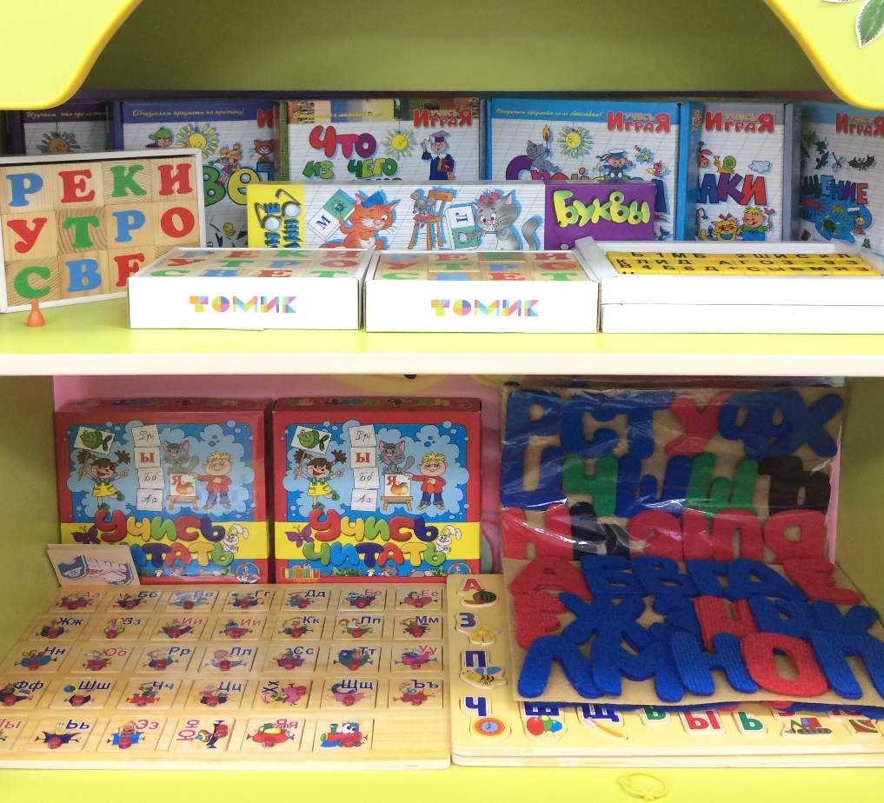
Наша группа.

Slide 5
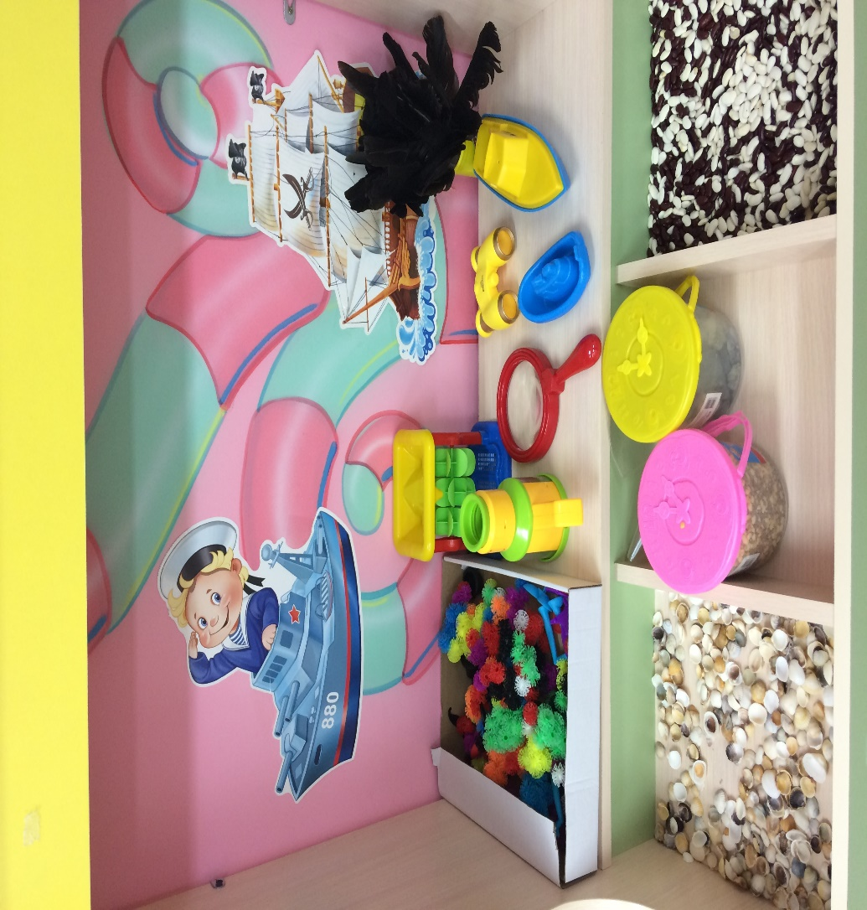

Slide 6
Желаем вам хорошего настроения на весь день!

